Slide 1
Павлівський НВК
Павлівський НВК
2017-2018 н.р.
Павлівський НВК
Тиждень початкових
класів на тему:
"Кожна дитина
талановита"
2017-2018 н.р.

Slide 2
Інформація про проведення Тижня початкової школи
З 18 по22 грудня 2017 р. проходив Тиждень початкової освіти на тему:м“Кожна дитина талановита”
Робота була спланована так, щоб заходи охоплювали різні сфери діяльності вчителів та учнів, були цікавими, корисними, сприяли інтелектуальному та творчому розвитку учнів. При складанні плану заходів вчителі врахували побажання та інтереси дітей.
Реалізація основних завдань у рамках тижня:
активізація методичної роботи, розвиток творчої діяльності, професійної майстерності та компетентності педагогів;
створення у навчально-виховному процесі атмосфери успіху, яка сприяє розвитку особистості дитини, розкриттю унікальних здібностей вихованців, відчуття радості за свої досягнення, віри у власні сили, наполегливості у подоланні труднощів;
обмін педагогічним досвідом.

Slide 3
Девізом Тижня стали слова:
«Кожній дитині - світло знань,
Кожній дитині – можливість творити,
Віру у сили свої без вагань –
Радість у цьому світі жити!”

Slide 4
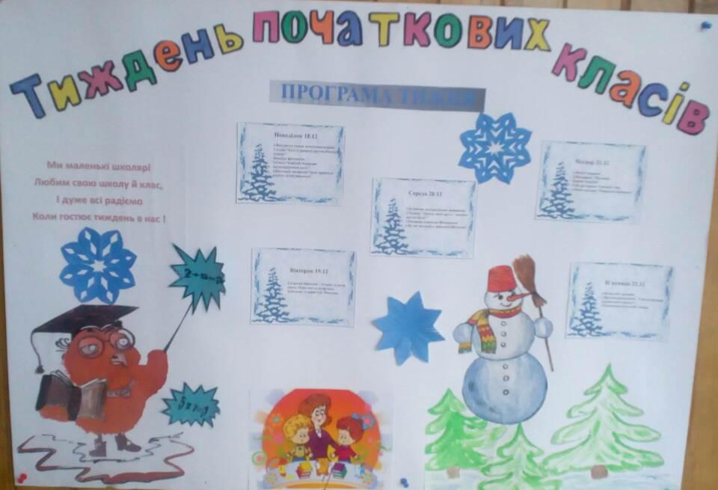
Згідно плану, вчителями Комар Л.М., Синишин В.М., Магас П.В., Метенькою С.І., Кайдан І.В. випущено стінгазету: «Подорож в країну початкових класів».

Slide 5
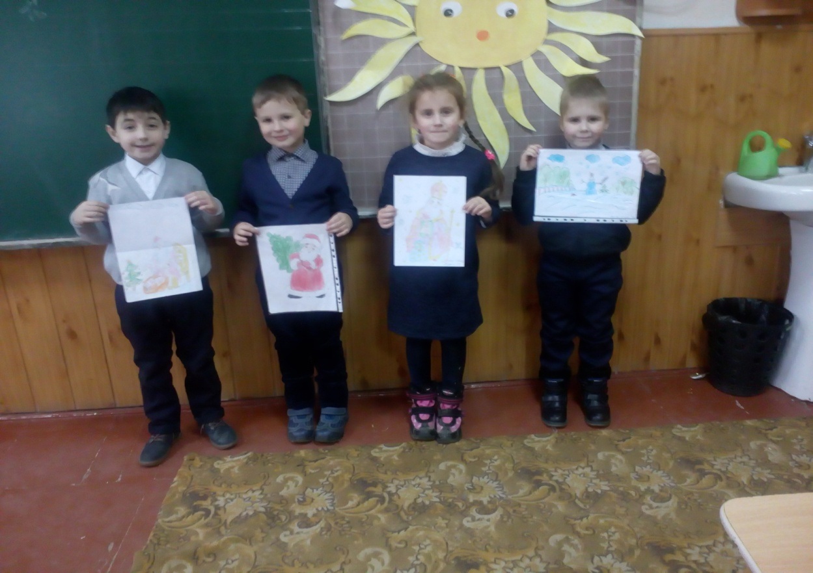
Розпочався тиждень організаційною лінійкою, на якій учні познайомилися з планом проведення тижня та були налаштовані на творчий підхід до отриманих завдань та активну участь у всіх запланованих заходах.
З першого дня молодші школярі занурилися в круговерть подій.
Цього дня було організовано виставку малюнків «Зима прийшла радість дітям принесла».

Slide 6
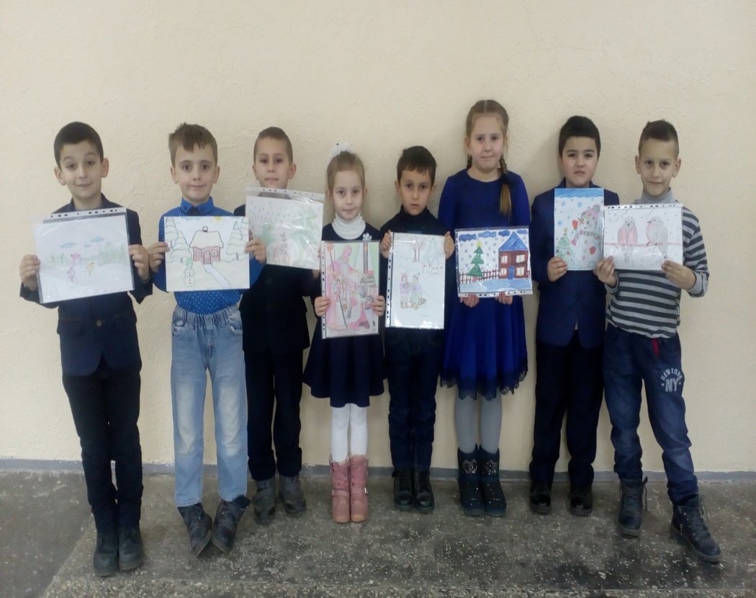
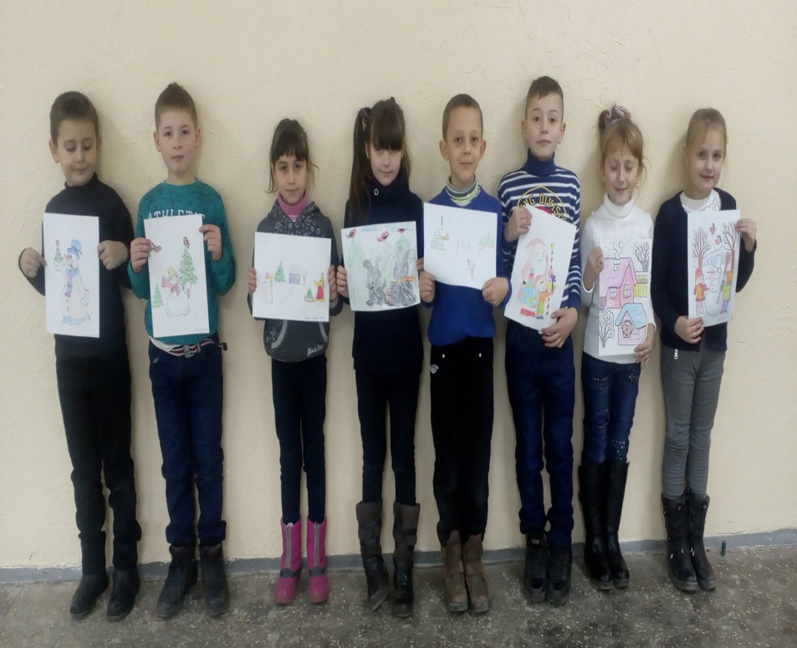
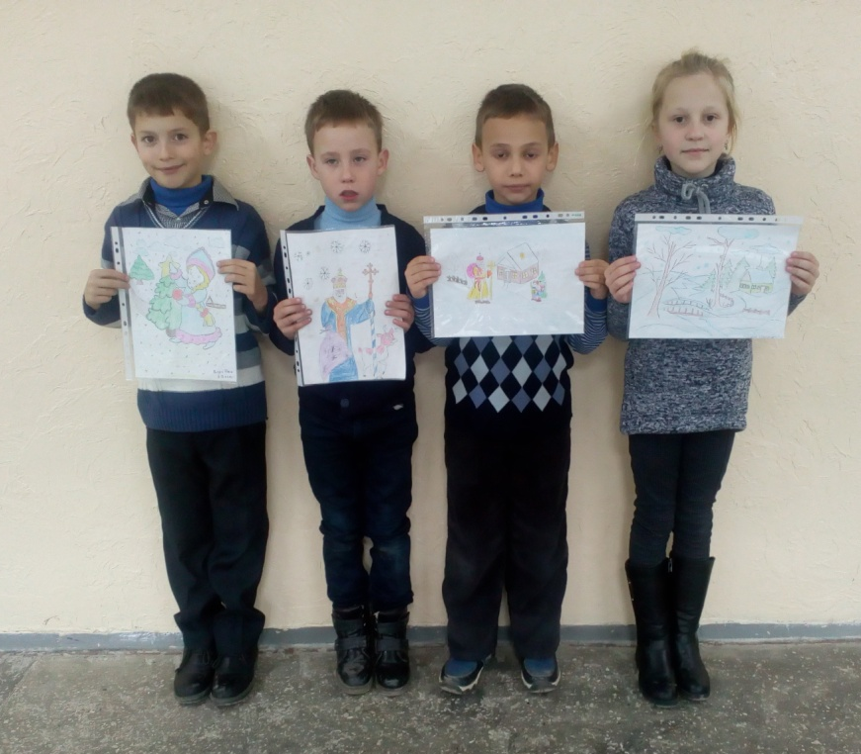

Slide 7
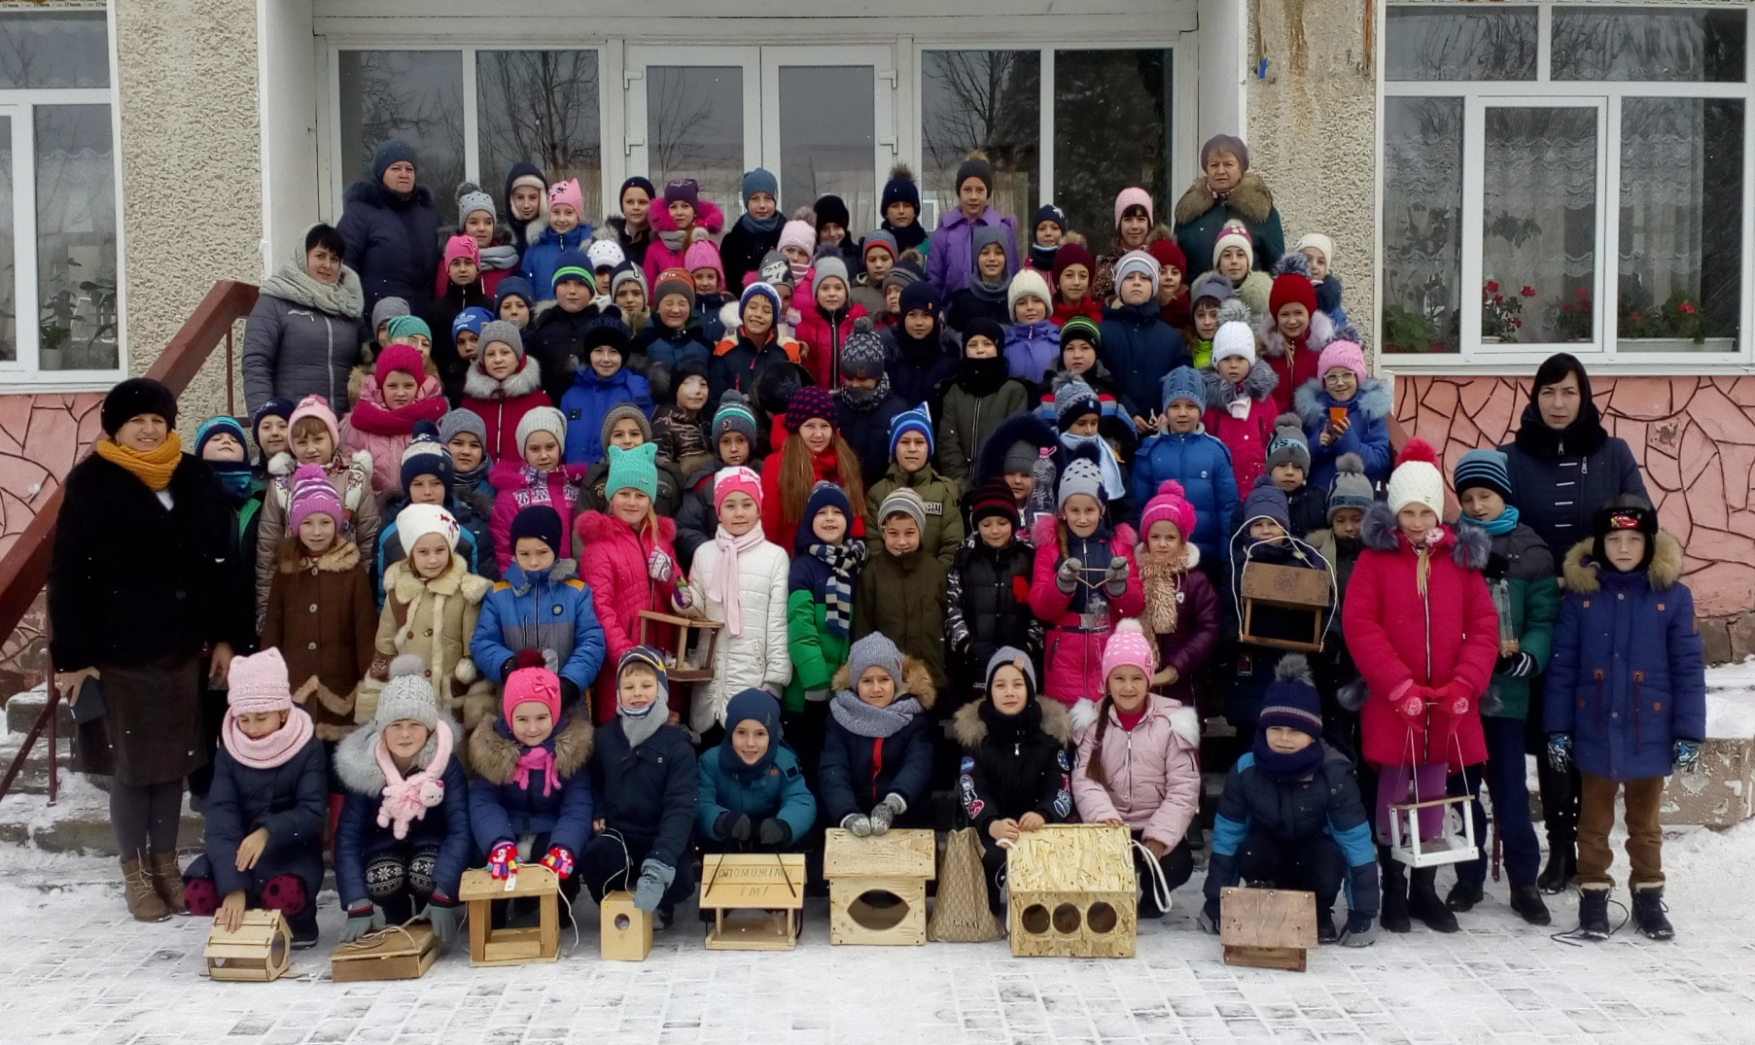
Оголошено акцію «Буду я природі другом. Нагодуй птахів». Конкурс фотозвітів.
Учні стали активними учасниками цієї акції і ось які вийшли у нас фотозвіти.

Slide 8
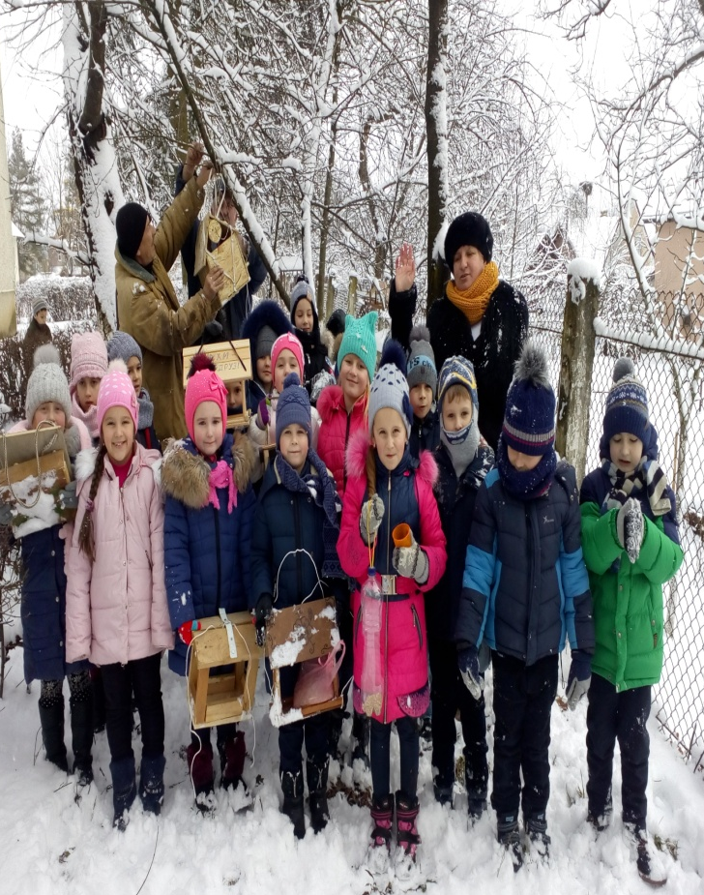
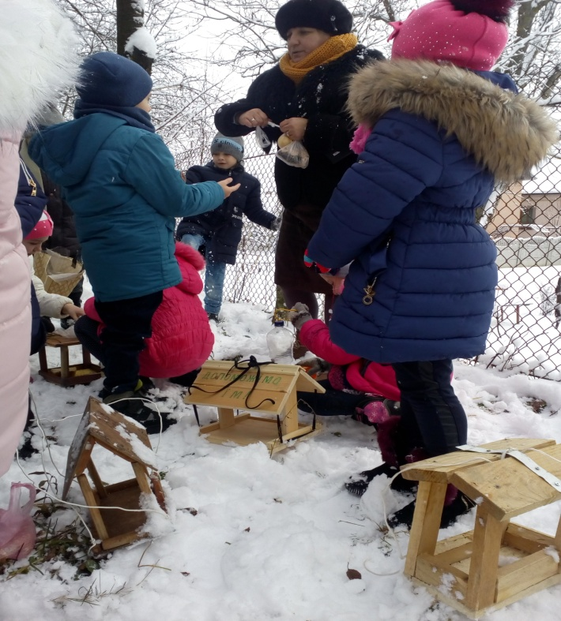
Учні першого класу разом із батьками виготовили найбільше годівничок і розвісили їхразом з класнимкерівником Метенька С.І на шкільному подвір’ї.

Slide 9
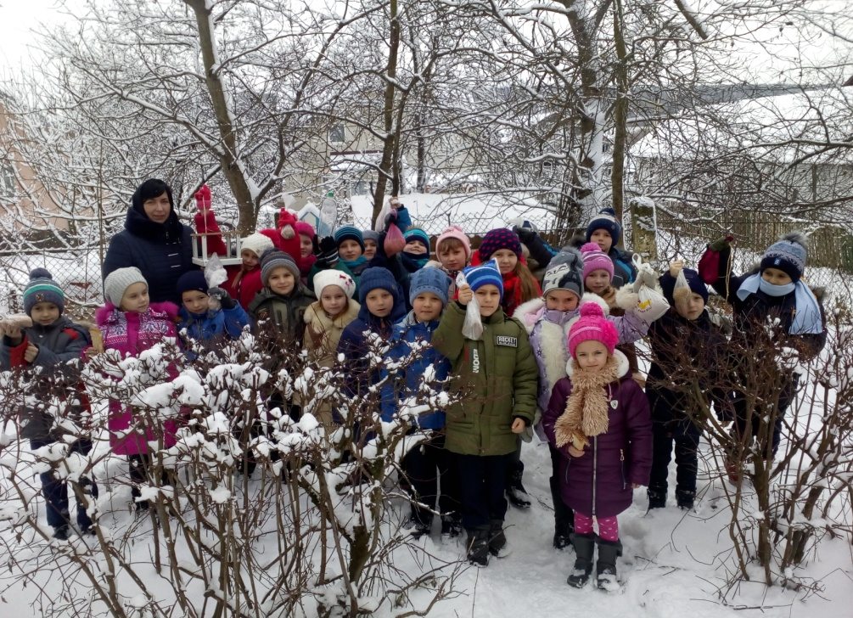
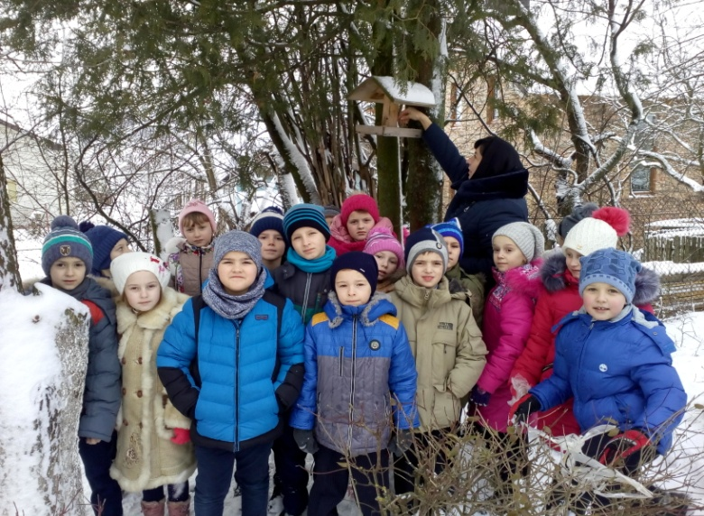
2 клас

Slide 10
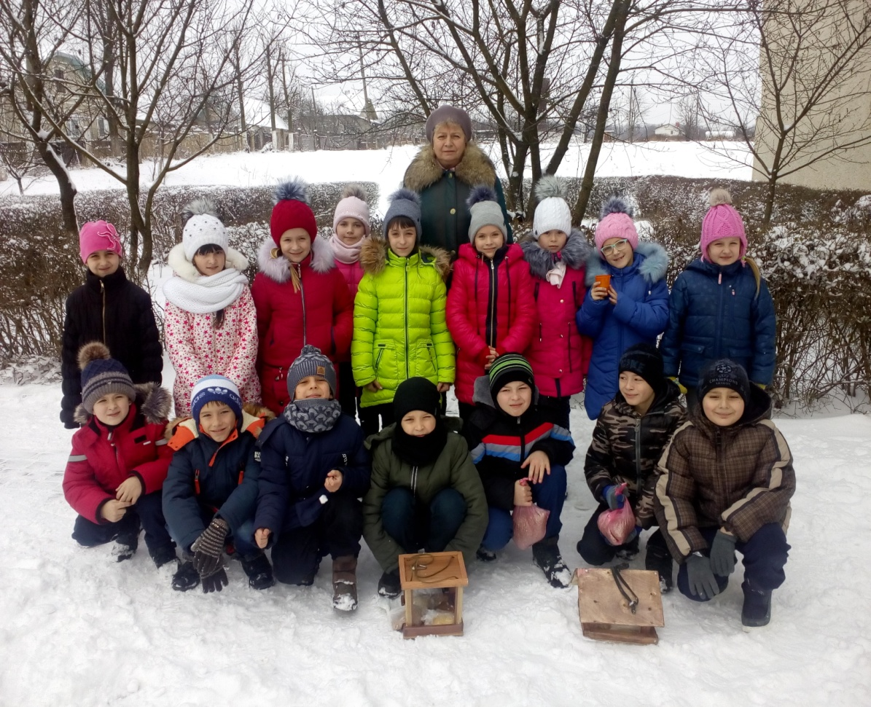
3-А клас

Slide 11
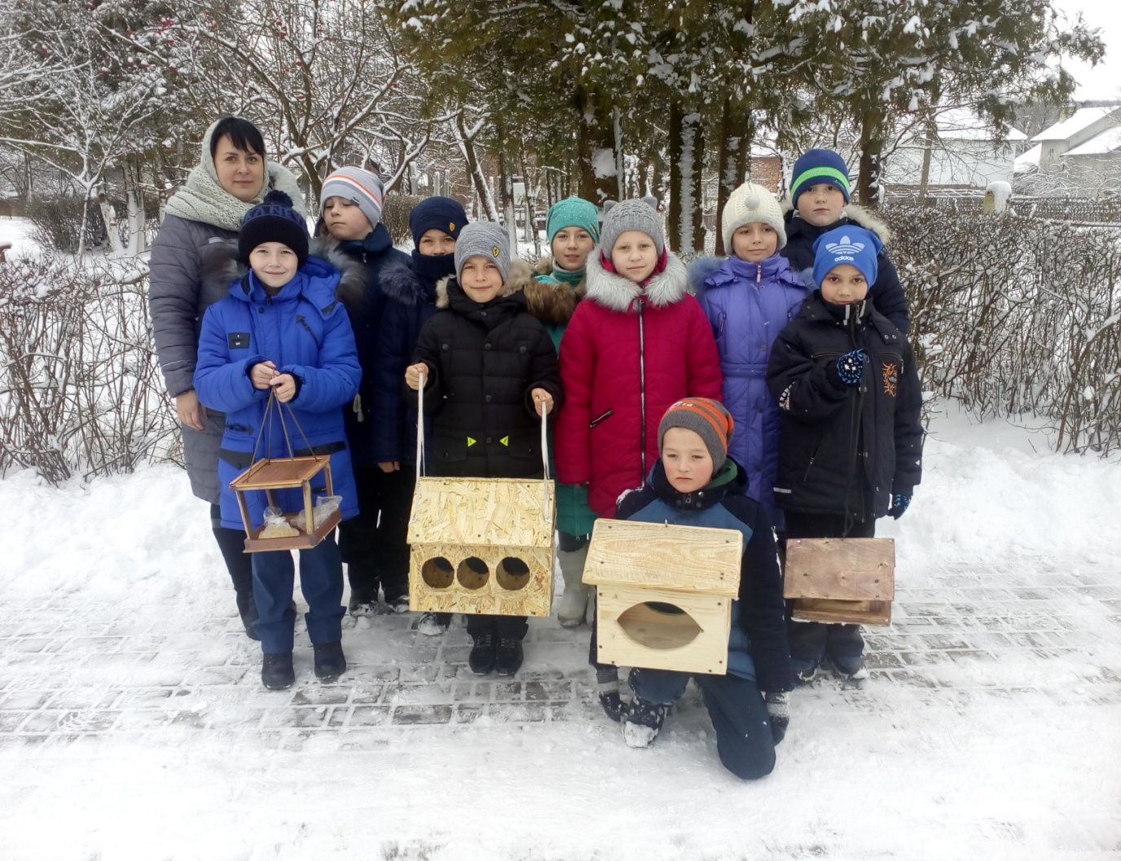
3-Б клас

Slide 12
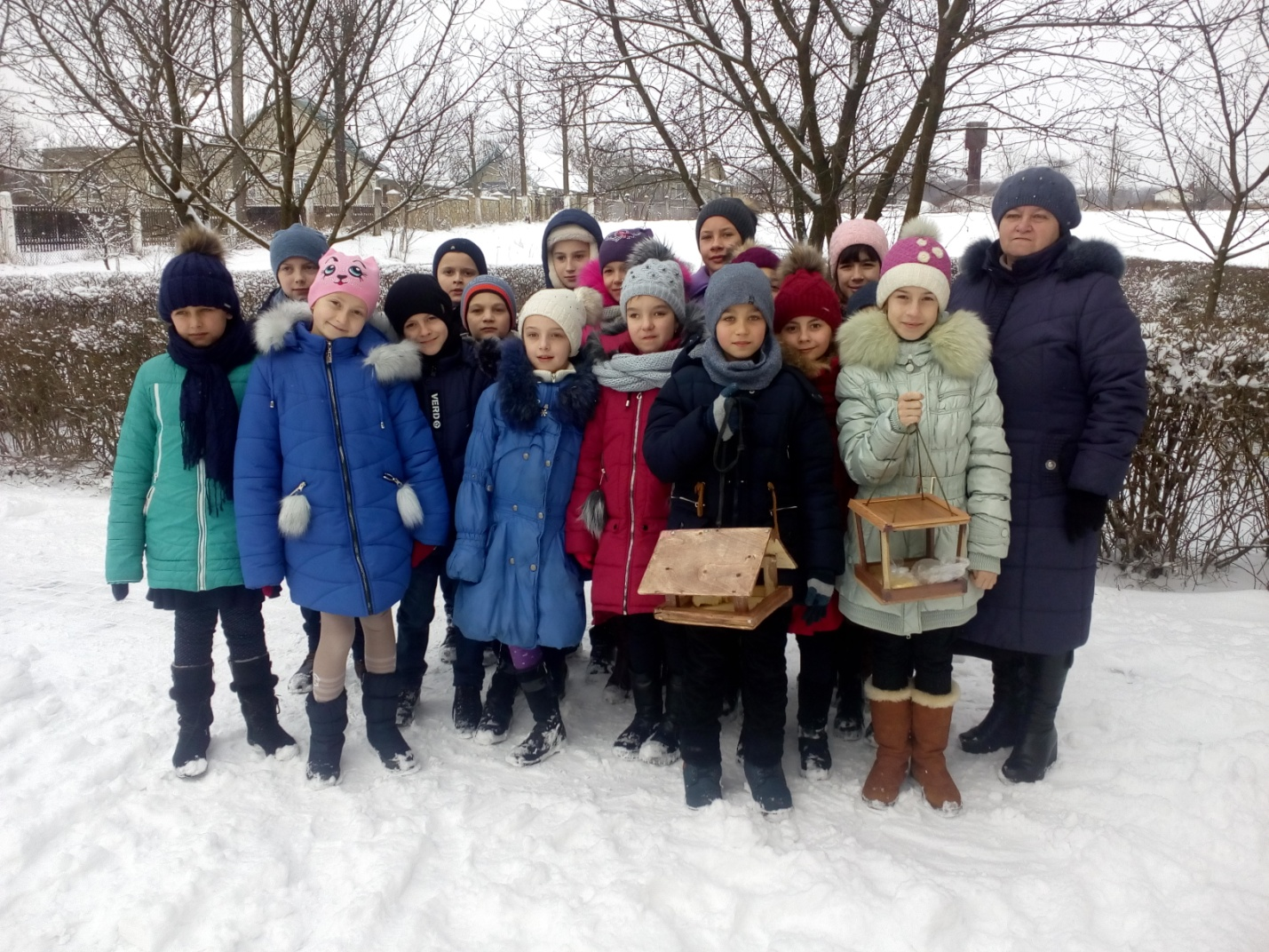
4 клас

Slide 13
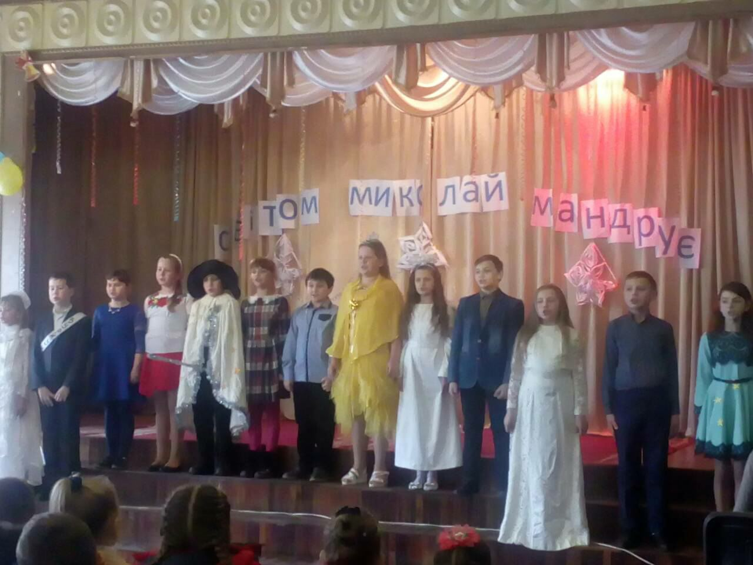
Захоплюючим та цікавим був захід “Святий Миколай іде,подаруночки несе” , який підготували учні 5 класу.

Slide 14
Другий день тижня присвячений найкращому святу школярів – «Святу Миколая» Було проведено конкурс віршів та легенд про Святого Угодника. Переможцями конкурсу стали: Чукас Артур ,Василишин Анастасія(1 кл.), Щербій Богдан,Модлінська Дарина(2 кл.), Головатюк Вероніка, Криштоф Іванна (3-А кл.) Синишин Марія ,Вульчин Соломія(3-Б кл.), Мельник Назарій ,Бойко Іванна( 4 кл.)

Slide 15
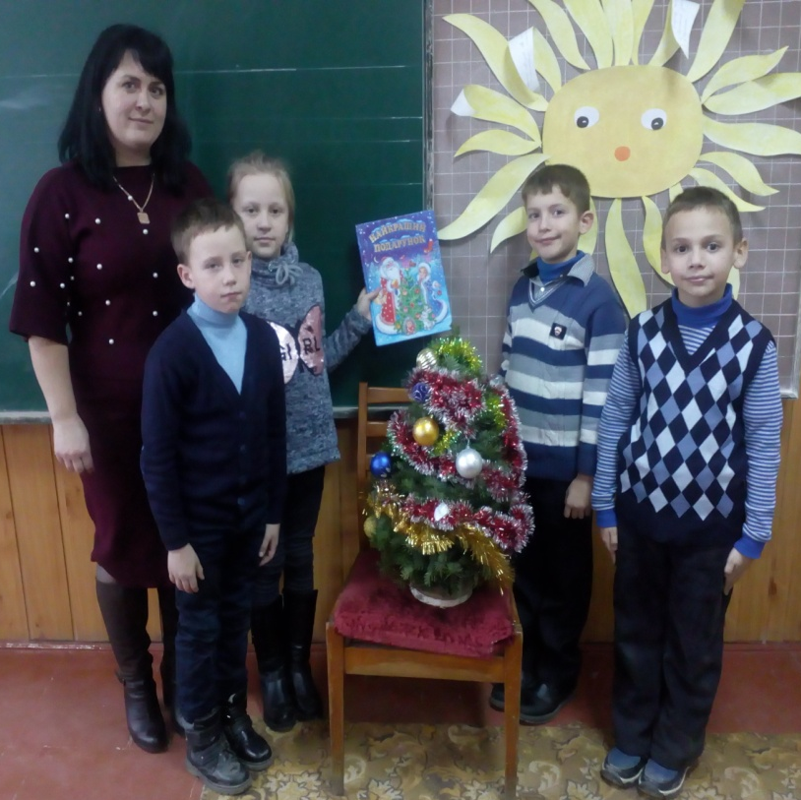
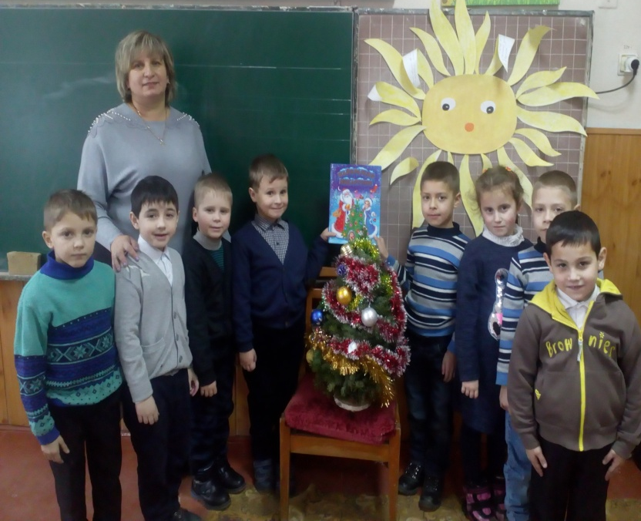
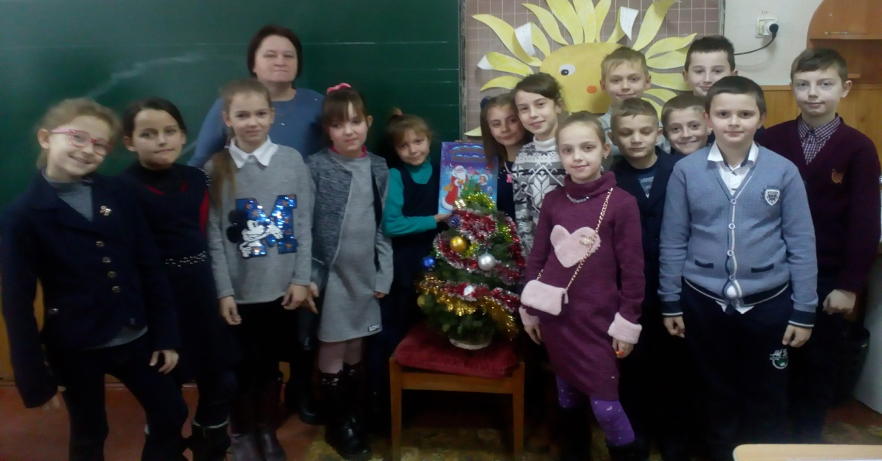

Slide 16
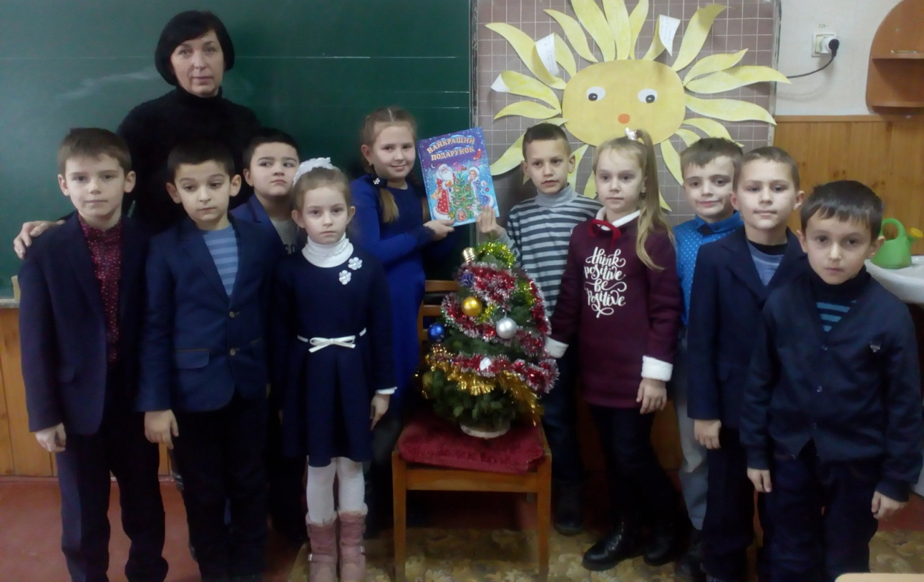
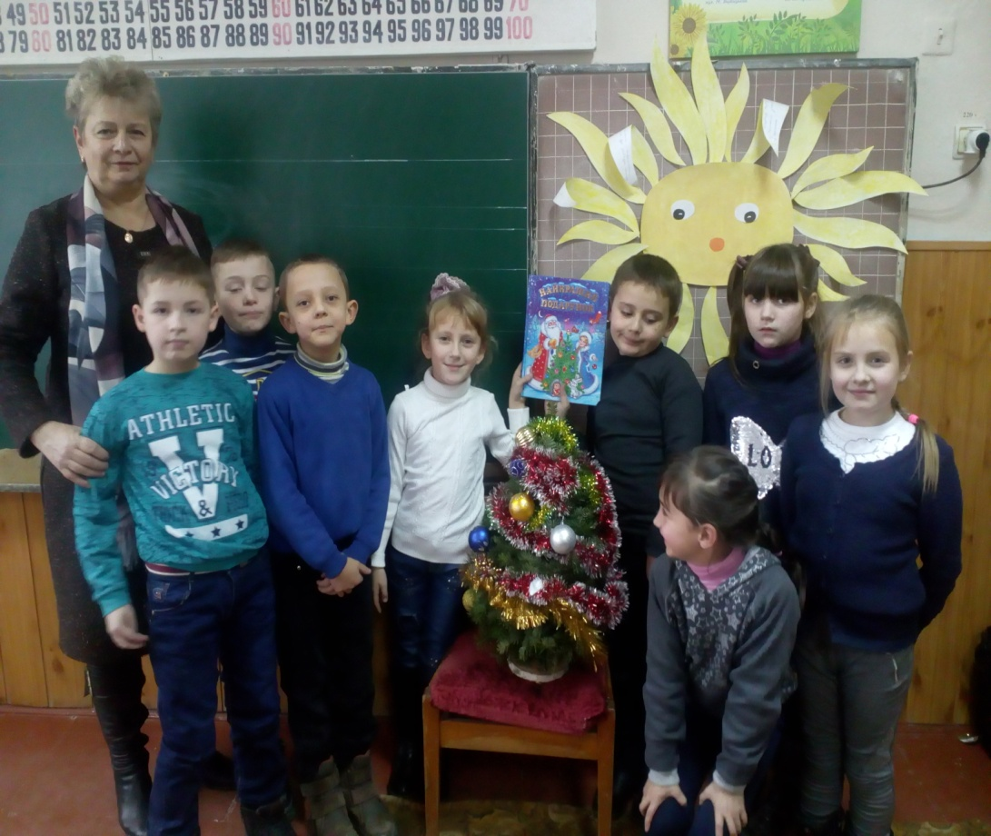

Slide 17
Учні 1-4 класів переглянули мультфільм “СвятийМиколай – історія та магія свята” та презентацію до Святого Миколая, яку підготувала Комар Л.М. Разом з учителями та батьками були на Святій літургії у церкві Святого Миколая.

Slide 18
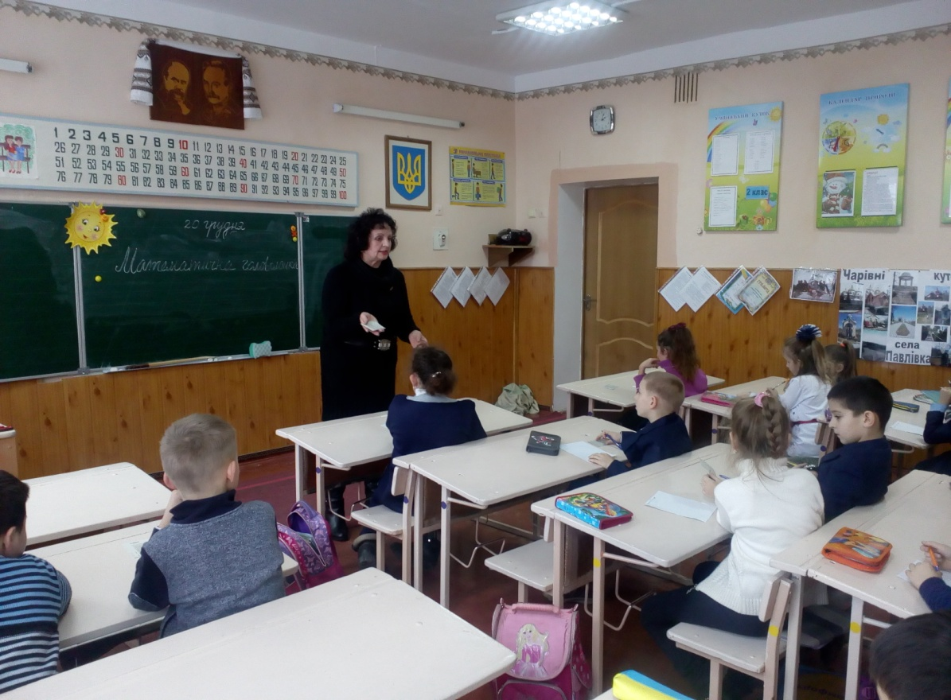
З метою розширення знань учнів 1- 4 класів з математики було проведено вихователем ГПД Білою Г.О. математичний конкурс „Найрозумніший”.
Школярі із задоволенням відповідали на запитання, розгадували ребуси і кросворди,спробували самостійно складати математичні загадки.

Slide 19
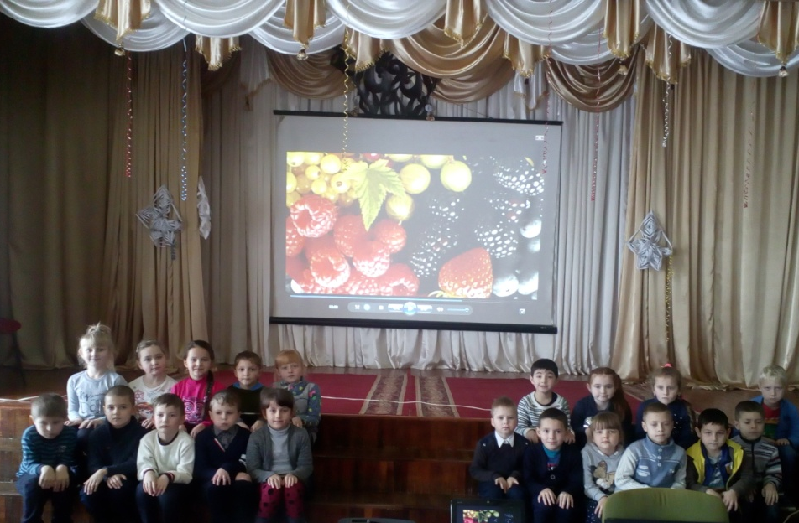
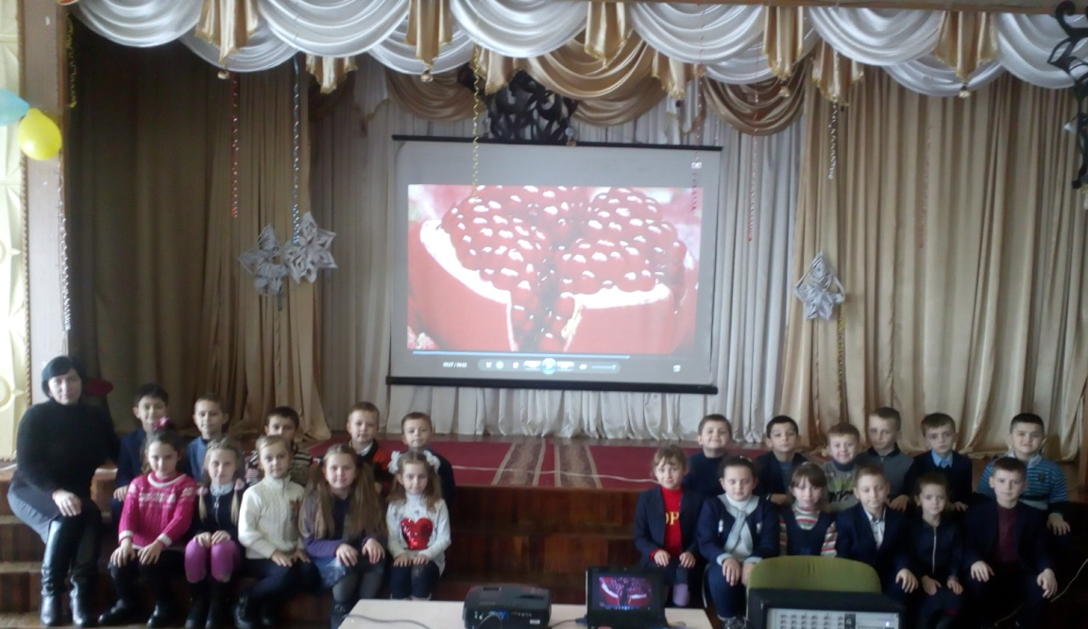
Змістовною та захоплюючою була віртуальна подорож планетою Вітамінкою,
яку підготувала для дітей медична сестра. Учні з цікавістю слухали розповідь
та переглядали слайди як харчуватися,щоб забезпечити організм вітамінами.

Slide 20
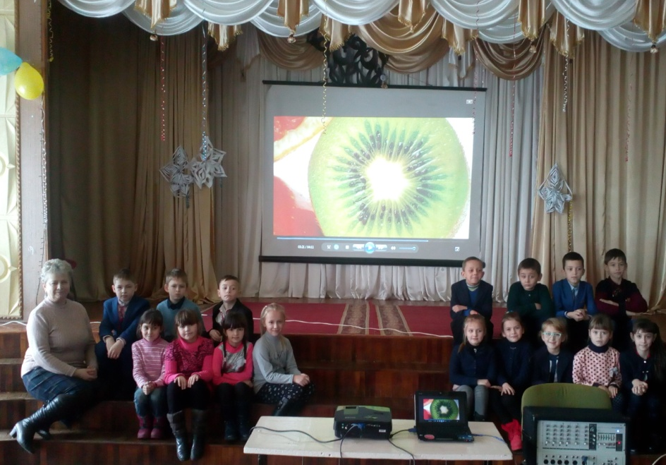
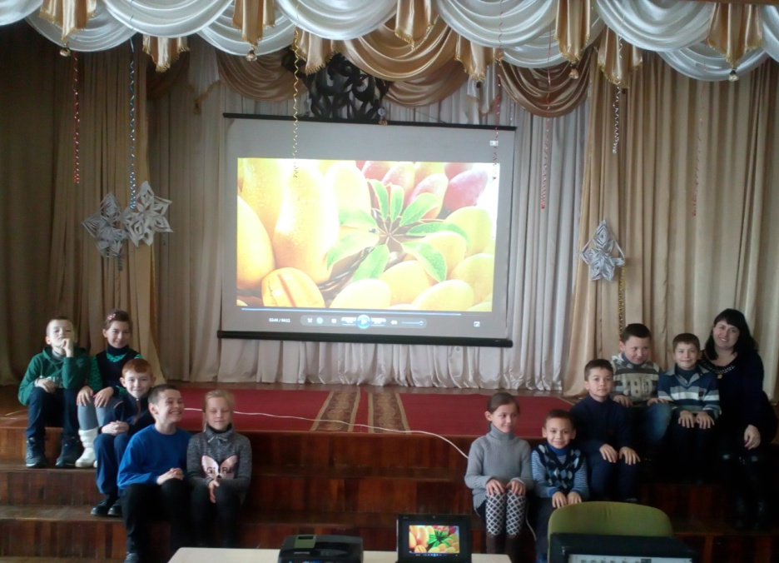
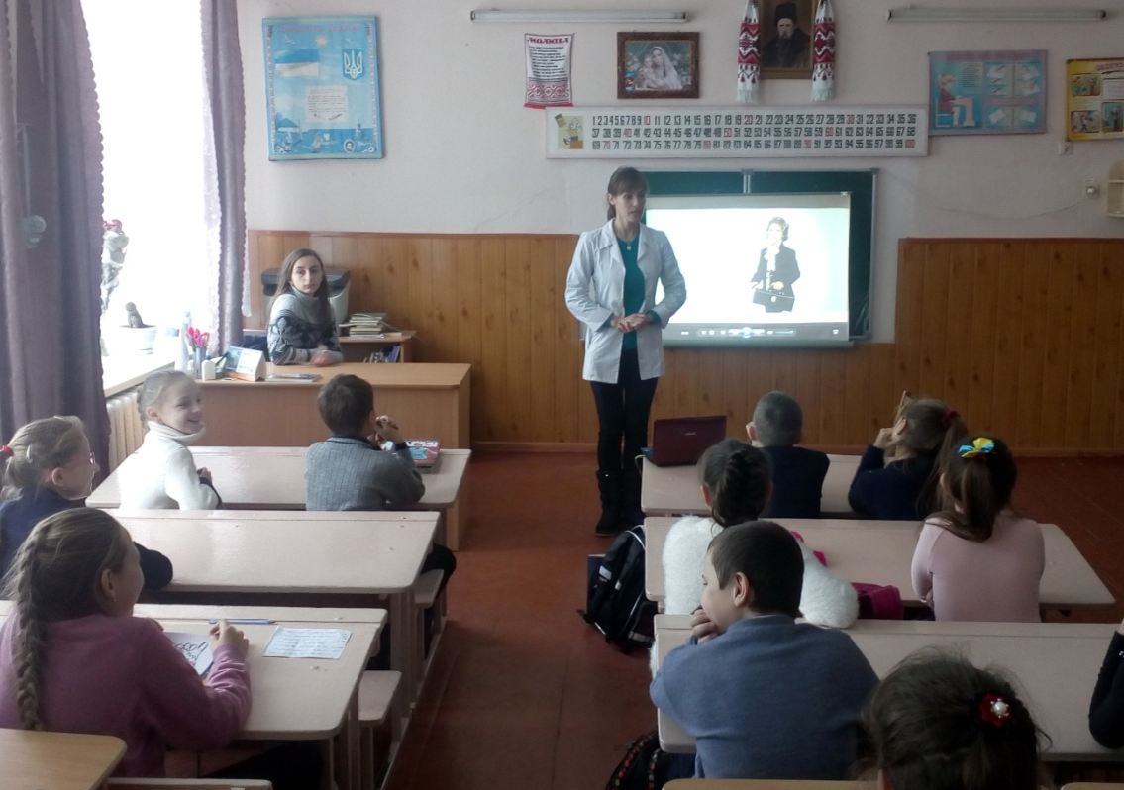

Slide 21
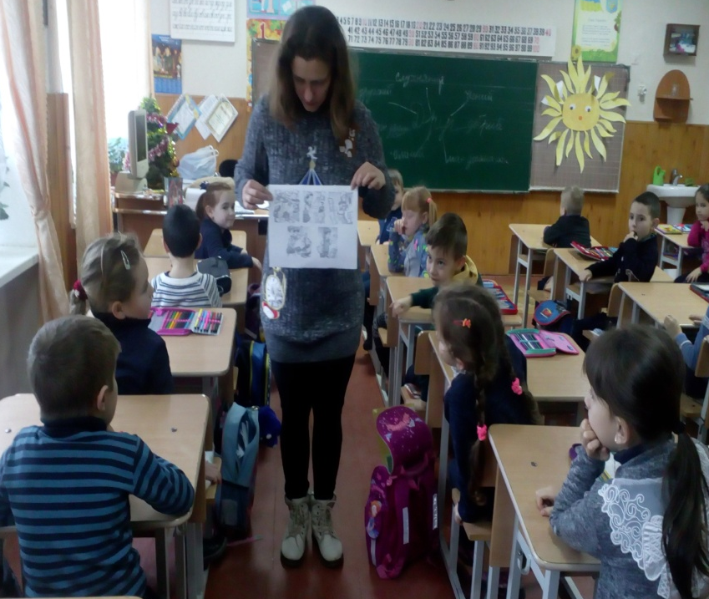
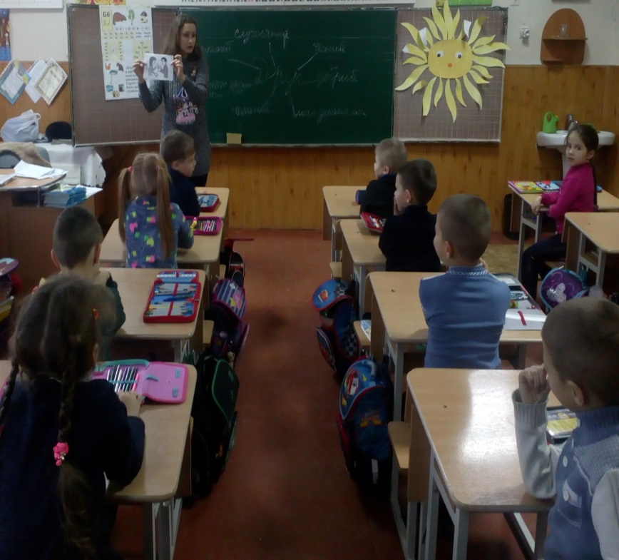
Практичний психолог Червак Х.Я . підготувала та провела у 1 класі тренінг
Хочеш мати друга- навчись другом бути» ,під час якого учні залюбки пригадали
прислів’я про дружбу ,збагатили свій досвід як треба ставитись до друзів,
розіграли різні життєві ситуації .

Slide 22
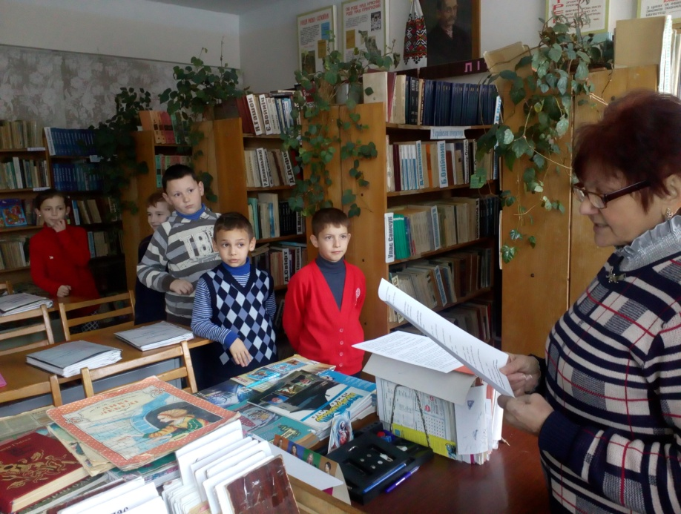
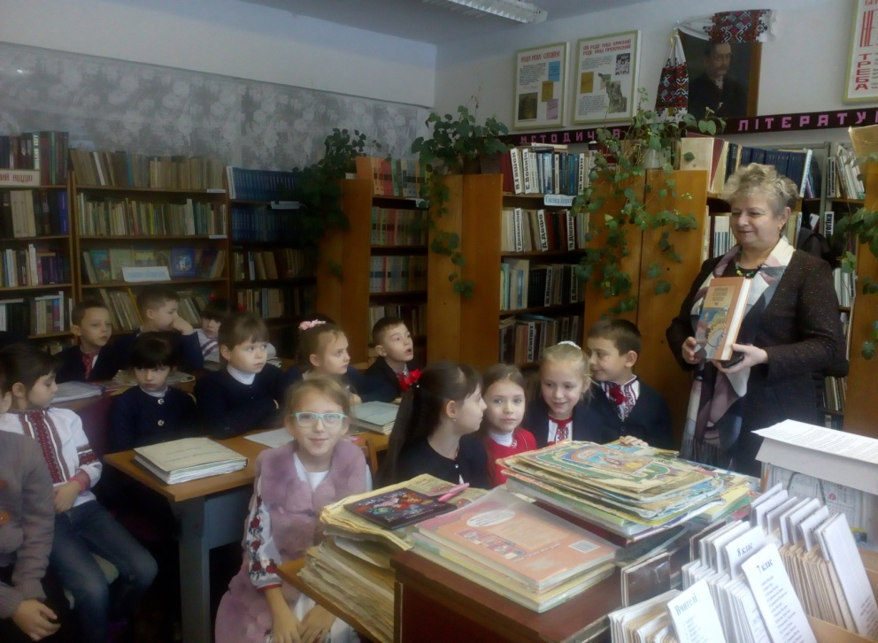
З метою збагачення читацьких навичок учнів бібліотекар Гундяк Р.Р.
дала повний аналіз читання та відвідування бібліотеки учнями 3-А і учнями 3 –Б класів, визначила кращих читачів та показала, яку роль відіграє книга у житті школяра.
Найкращих читачів 3-А класу (Головатюк Вероніку та Криштоф Іванну ) та учнів 3-Б класу (Вульчин Соломію і Когуча Юрія) нагороджено призами.

Slide 23
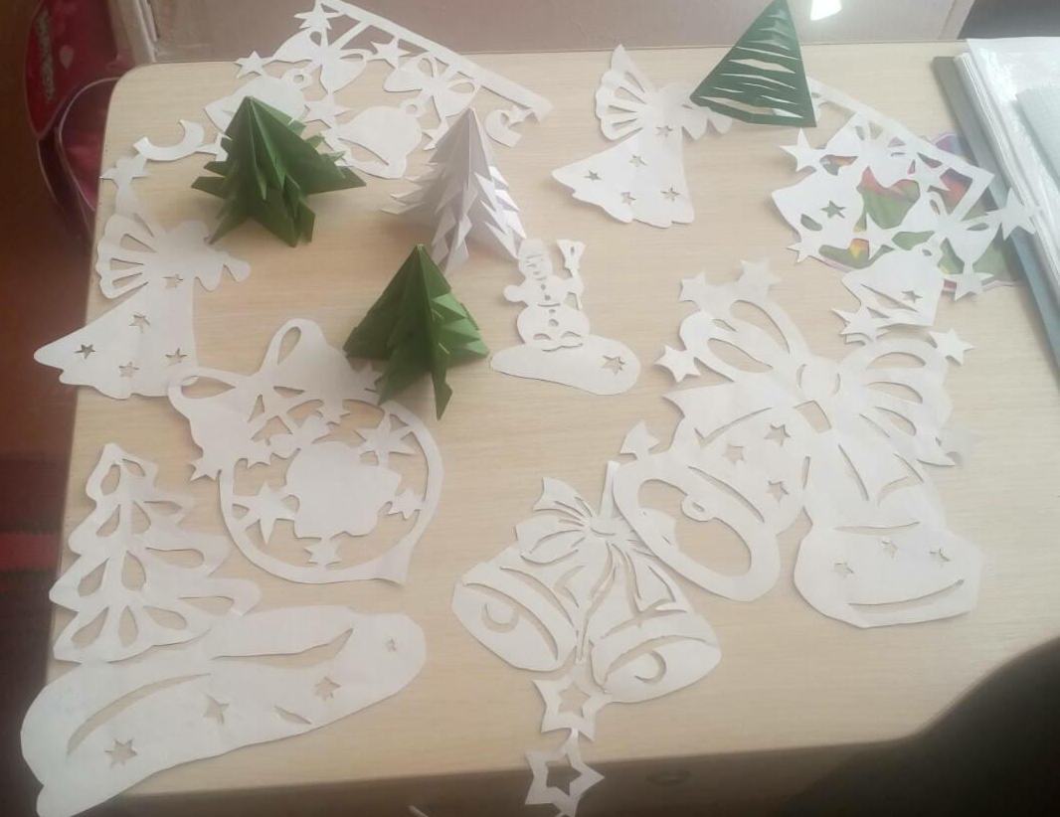
Учні 1-4 класів цього дня взяли участь в «Творчій майстерні»
Учителі початкових класів провели майстер-клас «Новорічні прикраси».
Школярі проявили свої творчі здібності і презентували різні витинанки сніжинок,
аплікації новорічних ялинок та ялинкових прикрас.

Slide 24
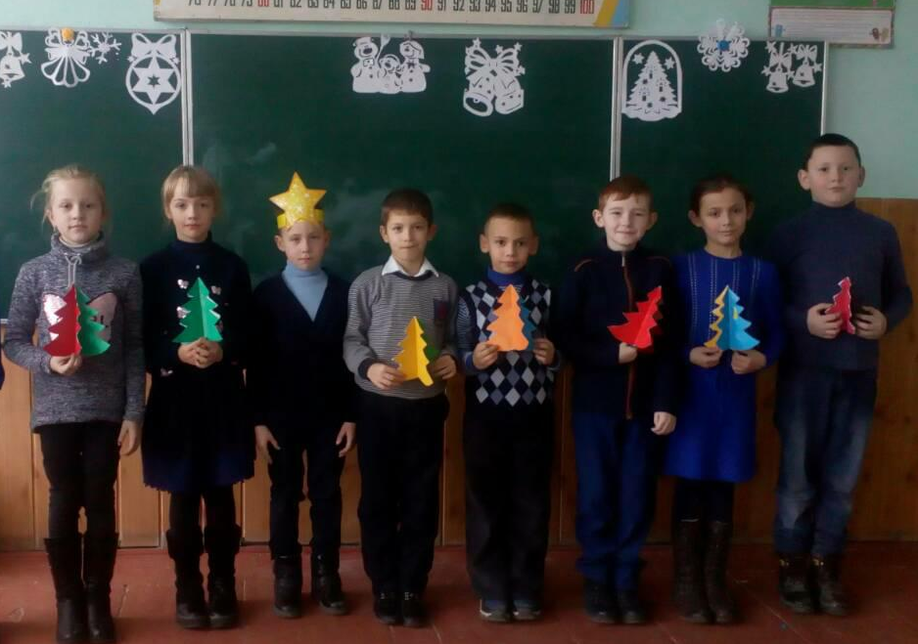
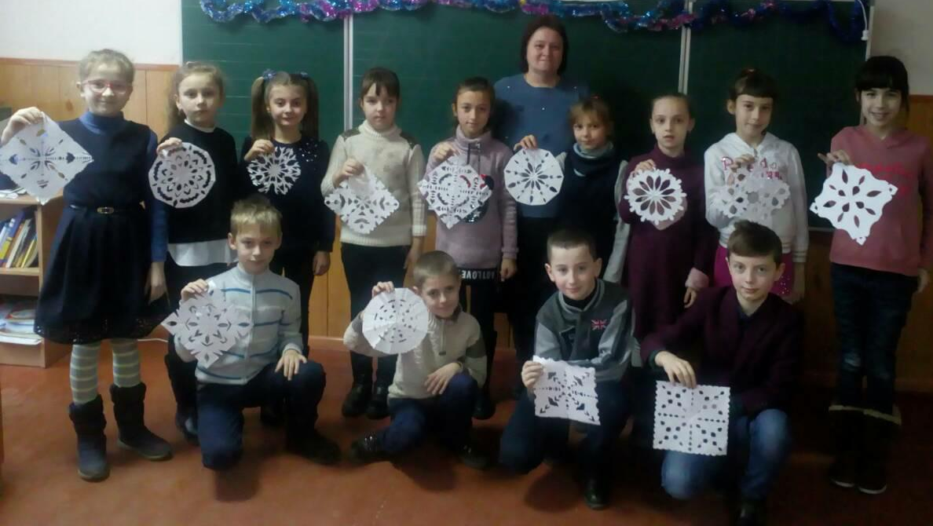

Slide 25
З метою бережного ставлення до природи та турботою про пернатих учні переглянули мудрі поради тітоньки
Сови, щоб пам’ятати , що вони потребують нашої допомоги.
Учителями початківцями було проведено гру- подорож «Країною Здоров’я»
З метою ознайомлення учнів з сучасними уявленнями про здоров'я та здоровий спосіб життя.
Найбільш цікавими та веселими для дітей були змістовно проведені педагогом –організатором
музичні перерви, де діти виявляли свої танцювальні здібності та навички.

Slide 26
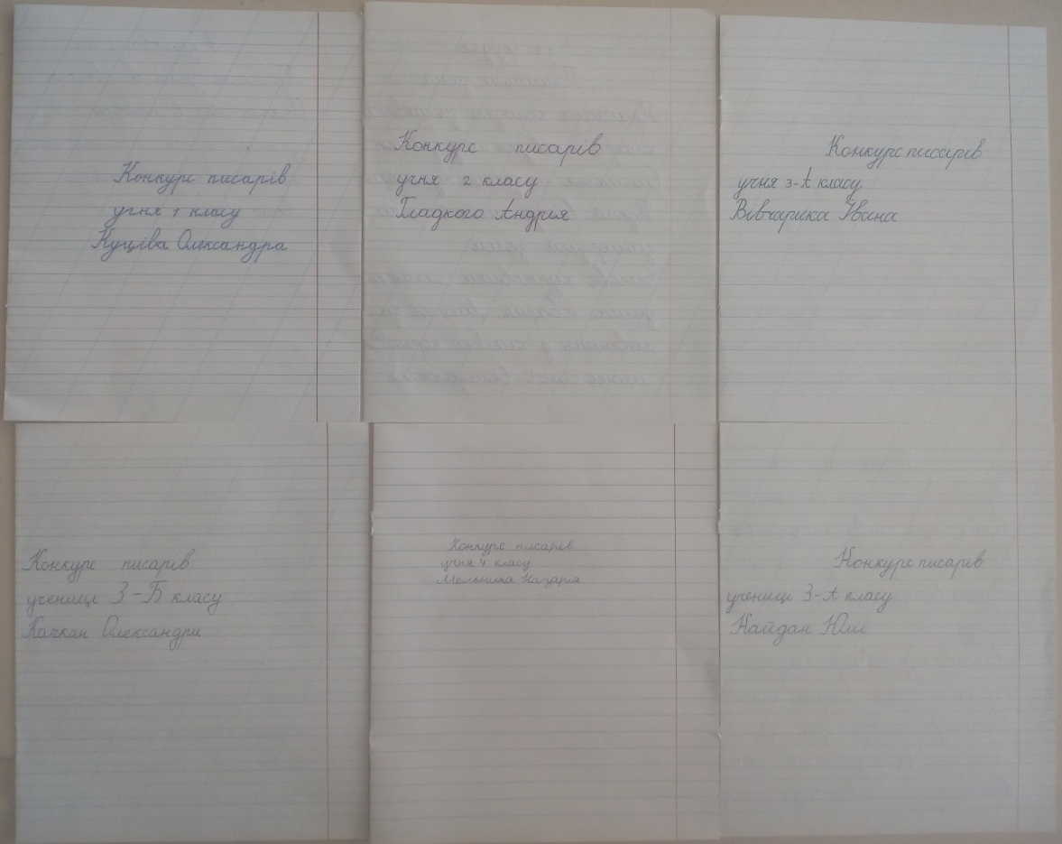
Захоплюючим та цікавим став для учнів флеш-моб писарів, переможцями якого стали Куців Олександр (1 клас),
Гладкий Андрій (2 клас) , Кайдан Юлія (3-А клас),Качкан Олександра (3-Б клас) та Мельник Назарій (4 клас).
Найкращі роботи учнів були представлені на виставці.

Slide 27
Родзинкою цього дня стало проведення Інтелектуального квесту « Рідна земля для нас всіх - Україна»
(Завуч з ВР Мельник Т.М. та педагог -організатор Боднар Х.В.).
У святково прибраній залі, де проходив захід, панувала атмосфера творчості, патріотизму, добра та любові до рідної неньки – України.

Slide 28
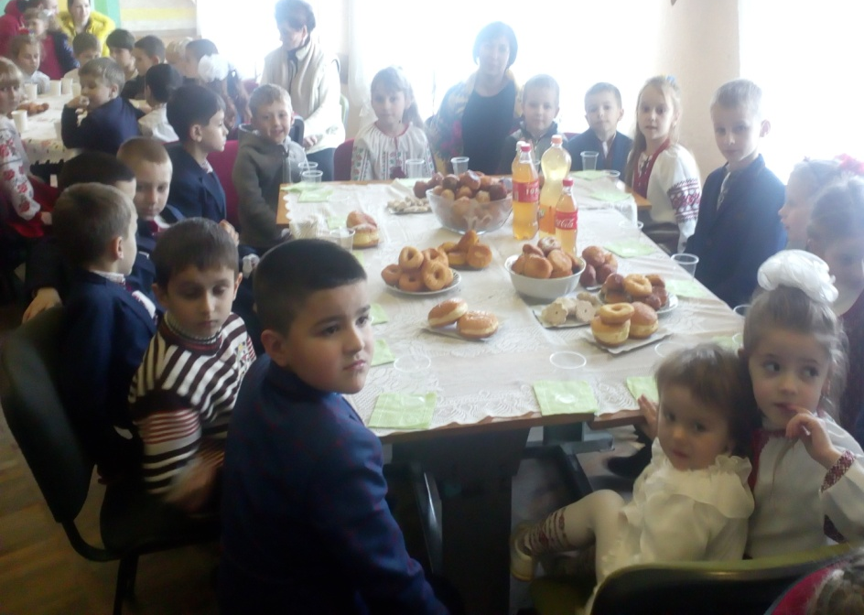
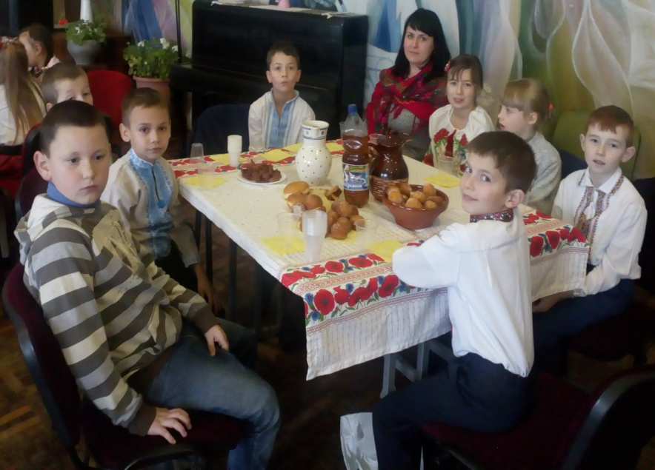
Також учнями 1-4 класів було здійснено віртуальну подорож «Свята,традиції та звичаї українського народу».
На завершення свята учні частувалися пампушками та узваром приготованими батьками школярів.

Slide 29
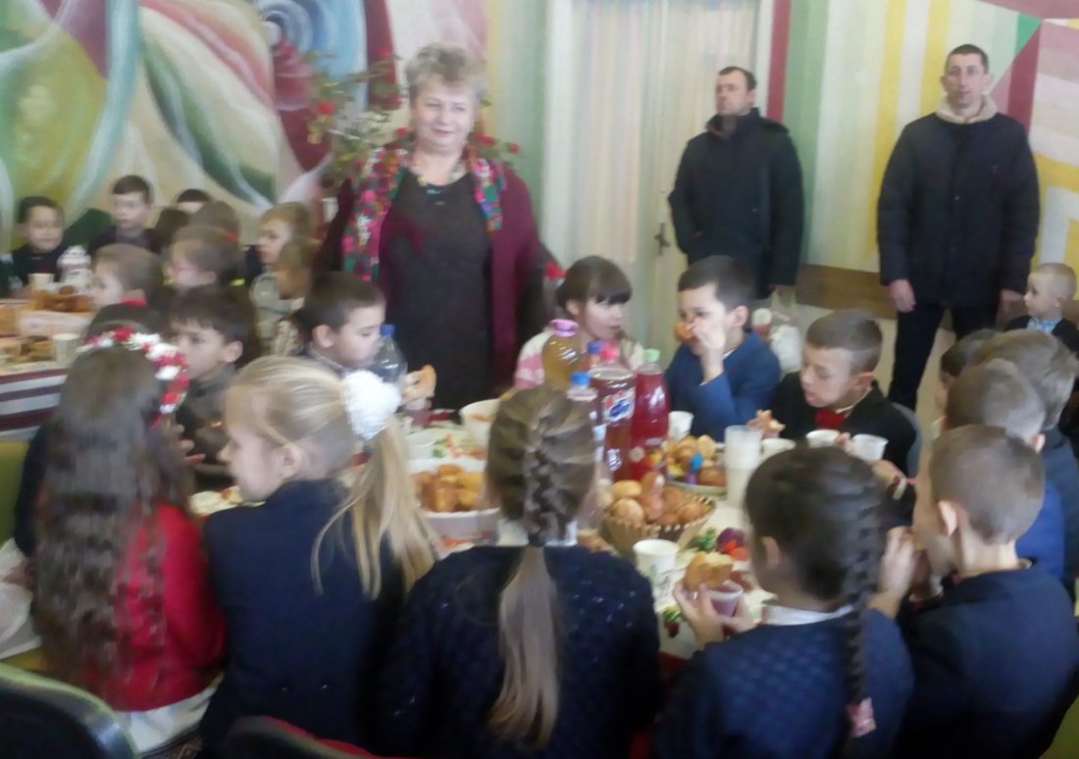

Slide 30
Завершився Тиждень початкової школи Святковою лінійкою, на якій відбулося підбиття підсумків тижня, нагородження переможців.
Тиждень початкових класів закінчився, але продовжуватиметься праця вчителів, які пробуджують творчість і пізнання, підтримують інтерес та бажання вчитися.
Учителі початкових класів ще раз довели, що вони справжні фахівці своєї справи, а учні нашої школи – найрозумніші, найталановитіші.
Тиждень початкової школи ще раз переконує у тому, що дитяча творчість,
мов кринична вода, яку черпаємо, а їй немає ні кінця, ні краю. Будемо й надалі пізнавати її глибинні джерела!

